Slide 1

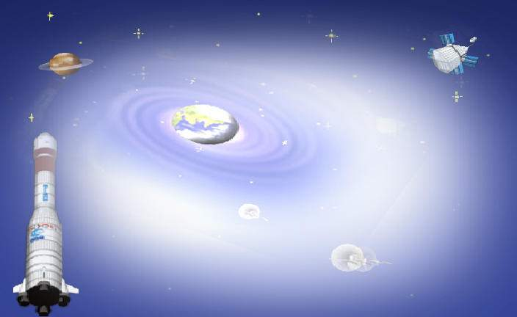
航天飞机

Slide 2
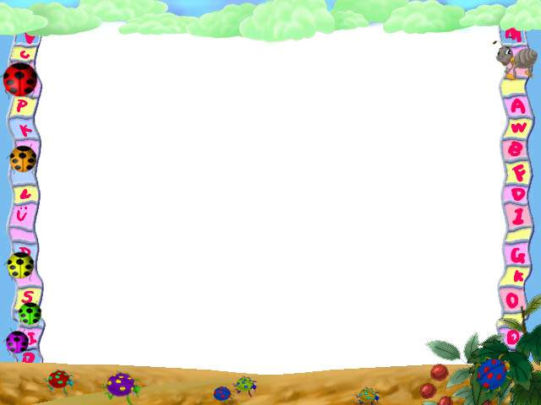
自学要求：
课文中哪些语句是具体介绍航天飞机样子、特点和作用的呢？请同学们自由读课文第2~3自然段，画出有关的句子。再读一读句子，想想意思。

Slide 3
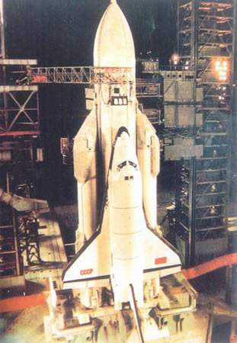
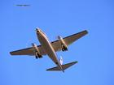
只见他三角形的翅膀，尖尖的脑袋，方方的机尾。
只见他三角形的翅膀，尖尖的脑袋，方方的机尾。

Slide 4
庞然大物

Slide 5
突然一声呼啸，一个庞然大物
腾空而起。只见他三角形的翅膀，
尖尖的脑袋，方方的机尾，转眼间
便飞得无影无踪了。

Slide 6
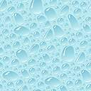
你能飞两万米高，他却能飞几十万米高。

Slide 7
你能飞两万米高，他却能飞几十万米高。

Slide 8
从东海之滨到帕米尔高原，
你要飞行四个多小时，他只
需要飞行七分钟。

Slide 9

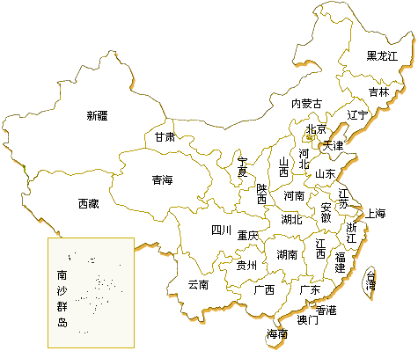
飞机:四小时多
航天飞机：七分钟

Slide 10
从东海之滨到帕米尔高原，你要飞行四个多小时，他只需要飞行七分钟。

Slide 11
航天飞机的本领可大了！他能绕着地球转圈圈，在太空释放和回收人造地球卫星。卫星出了毛病，他就伸出巨大的手臂把卫星捞回舱，带到地面上来维修。

Slide 12
航天飞机可以发射大型通讯卫星，使地球上人们的通讯更方便；可以发射太阳能卫星电站，源源不断地向地球输送电能；还可以分批把建筑材料和设备运到太空，在地球和月球之间装配“空间城市”，作为科学实验，加工工厂和人员往返的“落脚点”……

Slide 13
航天飞机的本领可大了！他能绕着地球转圈圈，在太空释放和回收人造地球卫星。卫星出了毛病，他就伸出巨大的手臂把卫星捞回机舱，带到地面上来维修。

Slide 14
选一句说一说
我的样子蛮有趣的。
我飞得可高了！
我飞得真快啊！
我的本领特别大！

Slide 15
自我介绍:
大家好,我叫航天飞机。瞧，我的样子真有趣，________________。我飞得可高了！_________________。我不仅飞得高，而且还很快呢！__________________________。我的本领也特别大_______________________。

Slide 16
一架飞机在天空自由自在地飞着。他一会儿俯冲，一会儿爬升，一会儿翻筋斗，觉得很得意。
飞机想：“这是什么呀？
怎么飞得这样快呢？”
飞机越听越不自在。

Slide 17
作业：
1、为航天飞机写好自我介绍。
2、搜集“神州七号”相关资料.

